Slide 1
Проектирование информационных систем
Пантенков Сергей Александрович
pantenkov@gmail.com
Санкт-Петербург, 2015

Slide 2
Лекция №8. Управление качеством
Цель лекции:
Методы управления качеством
Тестирование программного обеспечения
Управление дефектами и релизами

Slide 3
Состав лекции
Определения
Учет качественных показателей при проектировании ИС
Критерии оценки качества
Риски снижения качества
Методы повышения качества в процессе реализации ИС
Способы тестирования ИС
Управление дефектами
Управление релизами

Slide 4

Определения
Качество - совокупность свойств продукции, обусловливающих её пригодность удовлетворять определённые потребности в соответствии с её назначением.
Соответствует определениям ГОСТ и ISO.
Управление качеством — методы и виды деятельности оперативного характера, используемые для выполнения требований к качеству.

Slide 5

Качественные показатели ИС
Качественные показатели закладываются на этапе проектирования в виде нефункциональных требований
Типовые показатели:
Соответствие требованиям
Удобство использования
Стабильность и надежность работы
Скорость работы
Масштабируемость
Интегрируемость, расширяемость
Затраты на модернизацию и сопровождение

Slide 6

Критерии оценки качества
Измеряемые (объективные)
Численные показатели
Экспертные (субъективные)
Заключение эксперта
Анкетирование пользователей

Slide 7

Риски снижения качества
Низкое качество требований
Ошибка в планировании ресурсов/сроков
Некорректная архитектура ИС/неправильно выбранная технология
Низкое качество тестирования
Изменение требований в процессе разработки ИС/в процессе сдачи ИС/в процессе эксплуатации
Низкое качество сопровождения
Несогласованные доработки/интеграции

Slide 8
Методы повышения качества
Регулярное взаимодействие с заказчиком
Письменная фиксация изменений в требованиях
Формализация требований к тестированию на этапе проектирования
Составление программы и методики испытаний, а также регламентов сопровождения
Планирование этапа тестирования в рамках общего цикла разработки
Применение на регулярной основе методов автоматизированного и ручного тестирования
Проведение регрессионного тестирования и тестирования по подсистемам

Slide 9

Способы тестирования ИС
Ручное тестирование
Тестирование по требованиям
Тестирование по ПиМИ
Регрессионное тестирование
Автоматизированное тестирование
Автоматизированное тестирование через пользовательский интерфейс (скрипты или запись действий специалиста по тестированию)
Тестирование программных модулей при помощи API

Slide 10
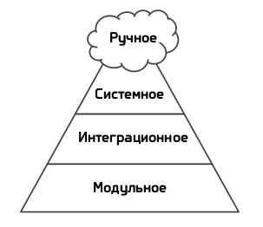
Виды тестирования (по объектам)
Модульное тестирование (unit-testing)
Интеграционное тестирование
Системное тестирование

Slide 11

Дефекты ИС
Дефект – производственный брак.
Ошибка, bug – понимание дефекта для сферы ИТ
Базовые принципы работы с дефектами
Атомарность
Четкое описание
Верифицируемость
Классификация
Приоритезация
Связь с первичным требованием/задачей для разработки

Slide 12
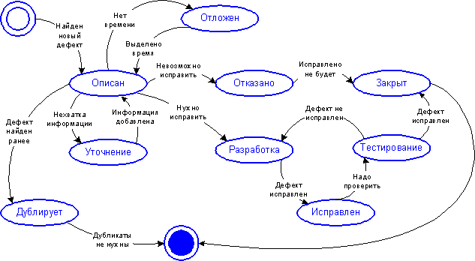
Управление дефектами

Slide 13
Релиз
Релиз (версия, сборка) –набор новых и/или измененных конфигурационных единиц, в отношении которых осуществлено тестирование и которые рекомендованы для использования.
Требования к релизу:
Сформулирован состав изменений
Проведено регрессионное тестирование
Сформирован план внедрения/миграции

Slide 14
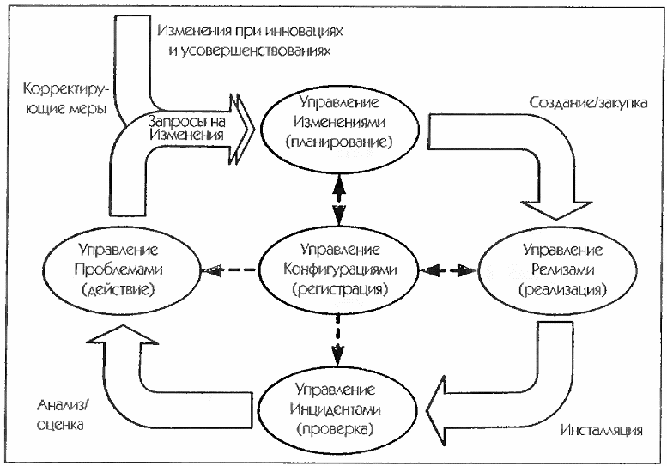
Управление релизами

Slide 15

Спасибо за внимание!
pantenkov@gmail.com
Санкт-Петербург, 2015

